Slide 1
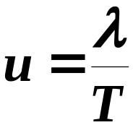

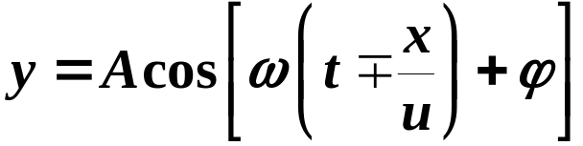
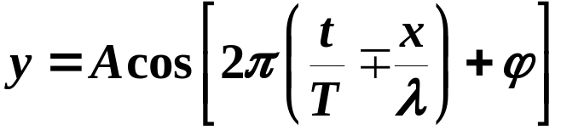
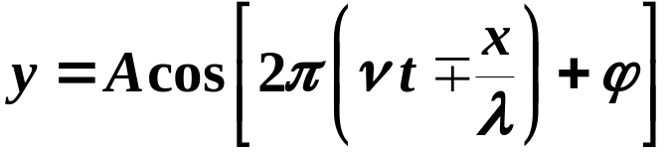
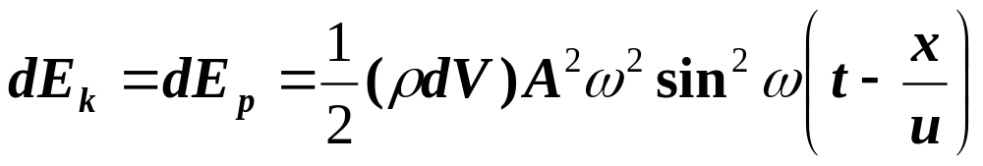
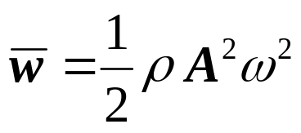
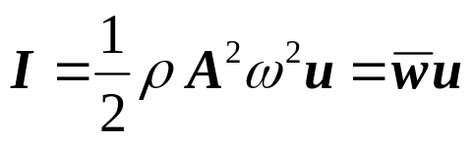
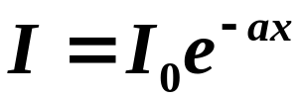
回 顾 波动学基础
一、波长、频率与波速
二、平面简谐波的波动方程
三、波的能量、能量密度、波的吸收
能量
平均能量密度
平均能流密度
波的吸收

Slide 2

回 顾 波动学基础
一、波动的物理描述
波长、频率与波速
二、平面简谐波的波动方程
原点o 处质元的振动方程
任意点P 点处质元的振动方程——波动方程
求解波动方程是重点！

Slide 3
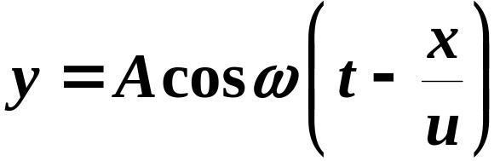
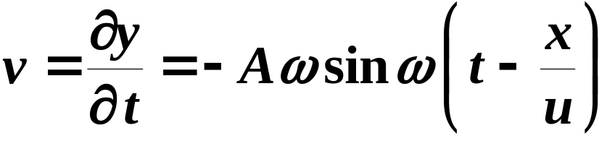
10.2.2 波的能量
1. 波的能量
媒质中所有质元的动能和势能之和称之为波的能量.
波动方程

Slide 4
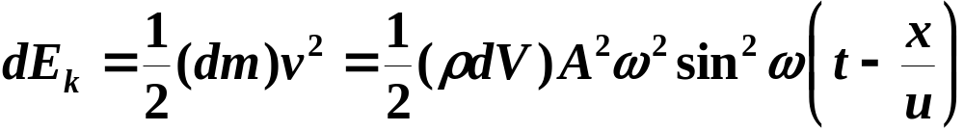


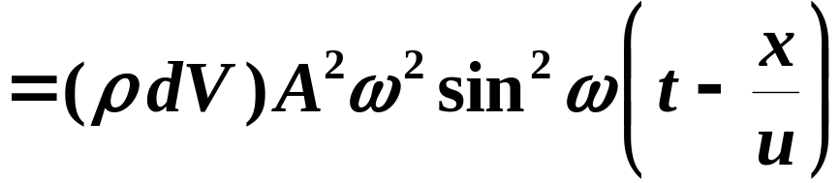
动能：
质元因变形而具有的势能等于动能
质元的总能量为
——波动的能量

Slide 5

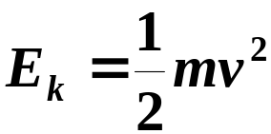
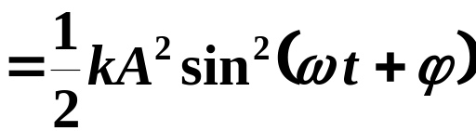
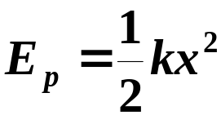
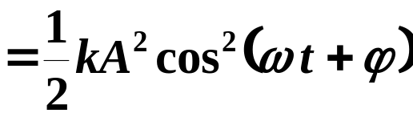
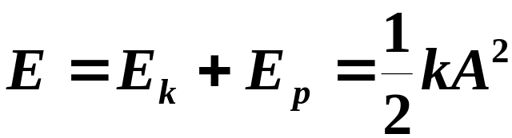
简谐振动系统的能量：
动能：
势能：
动能最大时，势能为零，相互转化，机械能守恒。
总能量
波动的能量：
有能量传播的波叫行波.
动能和势能同时达到最大或最小，机械能不守恒！
沿着波的传播方向，该体积元不断地从后面的媒质获得能量，又不断地把能量传递给前面的媒质。波动是能量传递的一种方式。

Slide 6
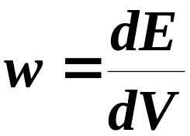
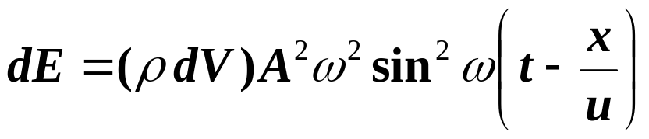
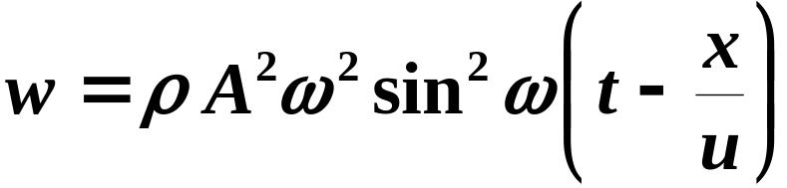
2. 能量密度
单位体积内的能量称为能量密度.
平面简谐波的能量密度为

Slide 7
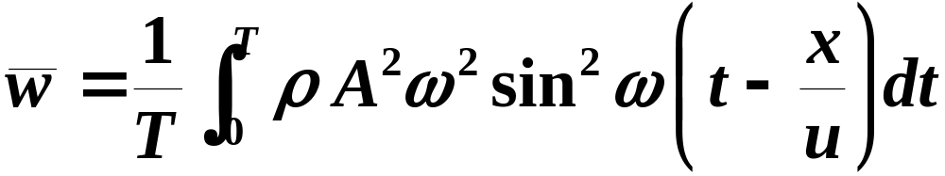
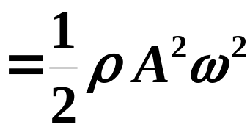
平均能量密度: 能量密度在一个周期内的平均值.
能量的传播情况！
3. 能流密度
单位时间内通过垂直于波动传播方向上单位面积的平均能量，叫做波的平均能流密度,也称之为波的强度.

Slide 8


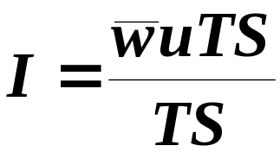


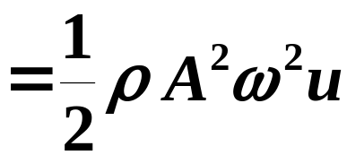

设在均匀媒质中，垂直于波速的方向的面积为S ，已知平均能量密度为 ,则
平均能流密度为

Slide 9
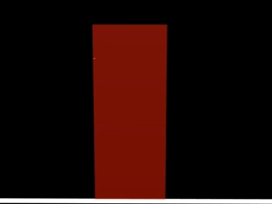
4. 波的吸收

Slide 10

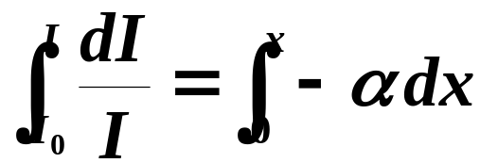
4. 波的吸收
波在媒质中传播时，媒质总要吸收一部分能量，因而波的强度将逐渐减弱，这种现象叫做波的吸收.
实验指出当波通过厚度为dx 的一簿层媒质时,若波的强度增量为dI (dI< 0) 则dI正比于入射波的强度I ，也正比于媒质层的厚度dx

Slide 11
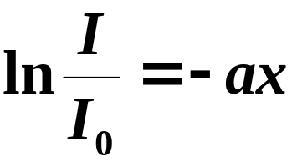






Slide 12
10.3 波的衍射和干涉
10.3.1 惠更斯原理
10.3.2 波的衍射
10.3.3 波的叠加原理
10.3.4 波的干涉
10.3.5 驻波
10.3.6 多普勒效应

Slide 13
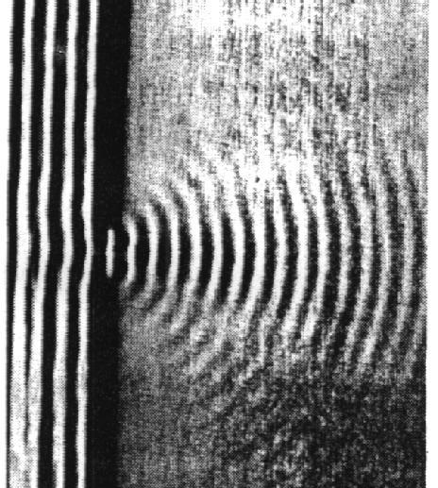
水波通过狭缝后的衍射

Slide 14
10.3.1 惠更斯原理
1. 惠更斯原理的表述
波所到达的每一点都可看作发射次级子波的波源，新的波阵面就是这些次级子波波阵面的包迹.

Slide 15





波所到达的每一点都可看作发射次级子波的波源，新的波阵面就是这些次级子波波阵面的包迹.

Slide 16
2. 惠更斯原理的应用
已知某一时刻的波阵面，用几何方法决定下一时刻的波阵面，可以解释波的反射、折射和衍射等现象.

Slide 17
10.3.2 波的衍射
波在前进中遇到障碍物时, 能够经绕过障碍物的边缘而前进. 这种现象称之为波的衍射.
波的衍射
传播方向改变
能绕过障碍物
尺度与波长接近
当狭缝的尺度和波长大小接近时, 才发生明显的衍射现象.

Slide 18
10.3.3 波的叠加原理
各振源所激起的波可在同一媒 质中独立地传播，不改变各自的波长、频率和振动方向. 在各个波相互交叠的区域，各点的振动则是各个波单独存在时在该点激起的振动的矢量和.
相遇前后各自独立；
相遇时相互叠加.

Slide 19
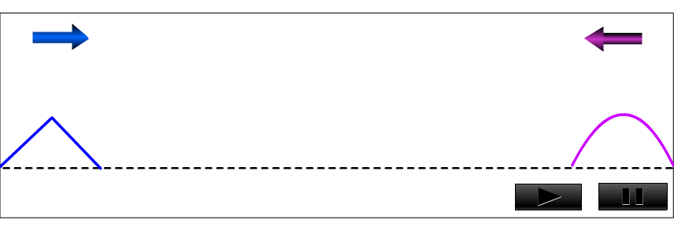
几列波相遇之后，仍然保持它们各自原有的特征（频率、波长、振幅、振动方向等）不变，并按照原来的方向继续前进，好象没有遇到过其他波一样.
在相遇区域内任一点的振动，为各列波单独存在时在该点所引起的振动位移的矢量和.

Slide 20
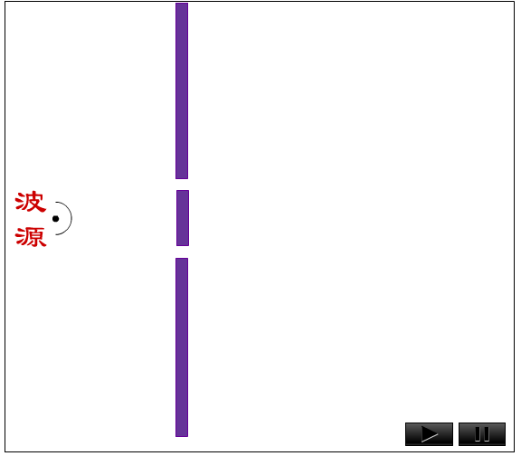
10.3.4 波的干涉
频率相同、振动方向平行、相位相同或相位差恒定的两列波相遇时，使某些地方振动始终加强，而使另一些地方振动始终减弱的现象，称为波的干涉现象.

Slide 21
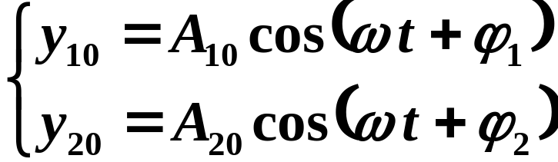
10.3.4 波的干涉
波的相干条件
1）频率相同；
2）振动方向平行；
3）相位相同或相位差恒定.
相干波源–––两个频率相同、振动方向相同、具有恒定相位差的振源.
设两相干波源S₁和S₂ ，其振动方程为

Slide 22
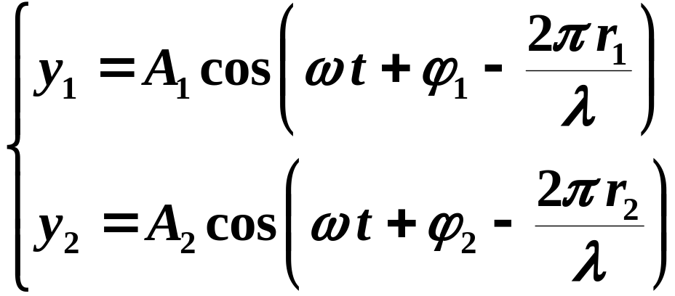

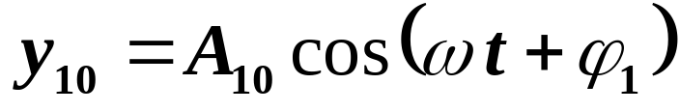

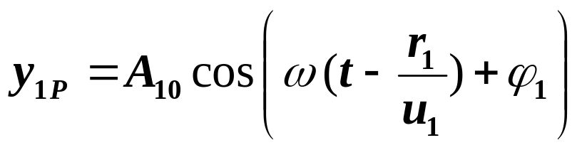

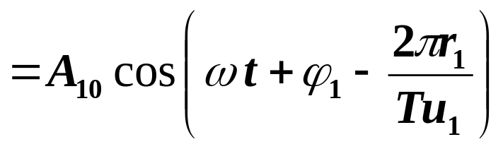
如图所示设两波在P 点相遇，则两波源在P 点激发的振动方程为分别为

Slide 23


如图所示设两波在P 点相遇，则两波源在P 点激发的振动方程为分别为

Slide 24
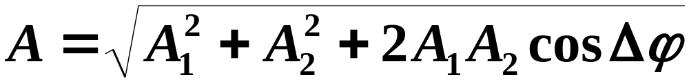
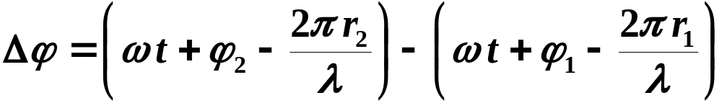
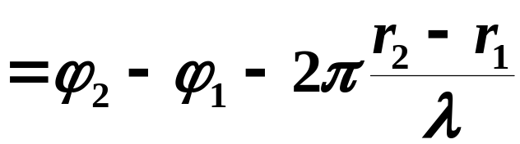

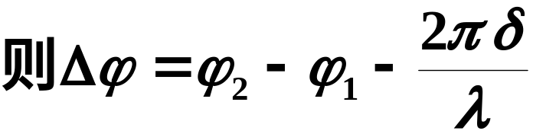
波程差
初相位差
波程差引起相位差

Slide 25
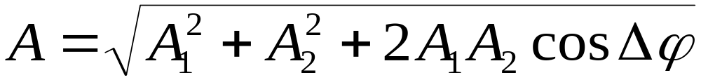
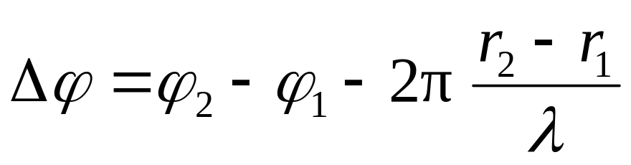
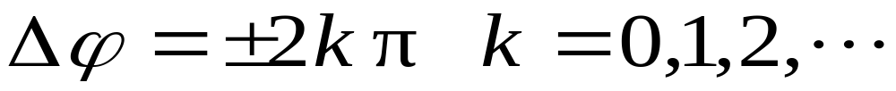
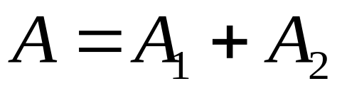
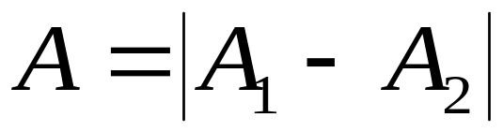
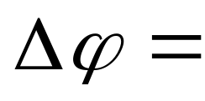
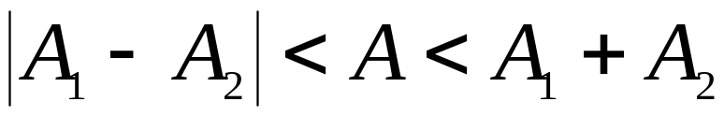
讨 论
1 ) 合振动的振幅（波的强度）在空间各点的分布随位置而变，但是稳定的.
振动始终加强
2 )
振动始终减弱
其他

Slide 26
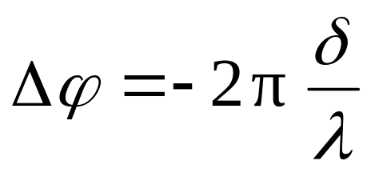
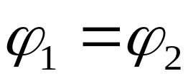
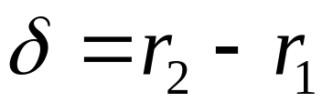
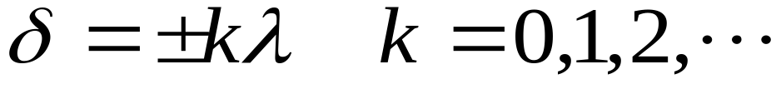



讨 论
若 则
波程差
振动始终加强
3 )
振动始终减弱
其他

Slide 27

10.3.5 驻波
1. 驻波的形成
两列频率、振动方向分别相同，相位差恒定,
而且振幅、传播速度也相同，但传播方向相反的平面简谐波，沿x 轴传播, 其波动方程为

Slide 28



其合位移为
谐振因子
振幅因子

Slide 29








振幅最大2A，称为波腹
振幅为零，称为波节

Slide 30

2. 驻波的特点
下面通过图形来看驻波

Slide 31









Slide 32














在波叠加区域内并没有振动状态（相位）的传播，只有段与段之间的相位突变！
几个注意点：
在每一段中的各点，振动相位是相同的，驻定不变的，所以称之为 驻波.
相位分布
振幅项 可正可负,时间项
对波线上所有质点有相同的值，表明驻波上相邻波节间质点振动相位相同，波节两边的质点的振动有相位差π 。
相位为
相位为
相位分布图

Slide 33
能量分布
在驻波形成后，各个质点分别在各自的平衡位置附近作简谐运动。能量(动能和势能)在波节和波腹之间来回传递，无能量的传播。

Slide 34



实验——弦线上的驻波：

Slide 35

反射点B固定
3. 弦线上的驻波
振幅始终为0
A
B
B为波节
A B波节间为半波长的整数倍
形成驻波的条件

Slide 36
作业：
P246，10－11，10－13

Slide 37
练习:
1、判断下列几种关于波长的说法是否正确？
（1）在波的传播方向上相邻两个位移相同的点的距离
（2）在波的传播方向上相邻两个速度相同的点的距离
( 3 ) 在波的传播方向上相邻两个相位相同的点的距离

Slide 38
2、根据波长、频率和波速的关系 u = νλ，能否认为频率越高的波传播速度越快？
3、波阵面上所有点的位移、速度和加速度都相同吗？

Slide 39
4、波速和质元的振动速度是不是一回事？
5、为什么频率不同的两列简谐波叠加时不能产生干涉？

Slide 40
第五篇 振动和波动
重点：
振动方程、波动方程、相干波的叠加
1．掌握描述谐振动和简谐波动各物理量的物理意义及各量的相互关系。
2．掌握旋转矢量法，并能用以分析有关问题。
3．掌握谐振动的基本特征。能根据给定的初始条件建立一维谐振动的运动方程，并理解其物理意义。
4．理解两个同方向、同频率谐振动的合成规律，以及合振动振幅极大和极小的条件。

Slide 41
5．理解机械波产生的条件。掌握根据已知质点的谐振动方程建立平面简谐波的波动方程的方法，以及波动方程的物理意义。理解波形曲线。
6．理解惠更斯原理和波的叠加原理。掌握波的相干条件。能用相位差或波程差的概念分析和确定相干波叠加后振幅加强和减弱的条件。

Slide 42






例 两人各执长为 l 的绳的一端, 以相同的角频率和振幅在绳上激起振动，右端的人的振动比左端的人的振动相位超前φ，试以绳的中点为坐标原点描写合成驻波。由于绳很长，不考虑反射。绳上的波速设为u。
右行波表达式：
左行波表达式：

Slide 43




右行波、左行波表达式：

Slide 44



当φ =0，x=0 处为波腹;当φ =π 时，x =0 处为波节。

